Slide 1
Definizione di Indicatori per la Caratterizzazione dello Stile di Guida di Veicoli Leggeri
Corso di Laurea Magistrale in INGEGNERIA INFORMATICA
SPEAKER
Daniele Bosc
PLACE
Università degli Studi di Bergamo

Slide 2
Indice
Spoke 5
Applicazioni
Dinamica della Bicicletta
Il Sistema
Raccolta Dati
Indicatori
Sviluppi Futuri

Slide 3
Spoke 5
Questa tesi fa parte dello Spoke 5 ‘Light Vehicle and Active Mobility’ nell’ambito del MOST (Centro Nazionale per la Mobilità Sostenibile).
Lo Spoke 5 è coordinato dall’Università degli Studi di Bergamo e ne fanno parte come affiliate:
Angel
Brembo
Pirelli
Poste Italiane
Politecnico di Milano
Università di Brescia
Università di Firenze
Lo scopo dello Spoke 5 è condurre attività di ricerca e innovazione per rispondere alla domanda crescente di mobilità sia urbana, sia extracomunale che turistica.

Slide 4
Indice
Spoke 5
Applicazioni
Dinamica della Bicicletta
Il Sistema
Raccolta Dati
Indicatori
Sviluppi Futuri

Slide 5
Applicazioni
Sicurezza stradale
Sicurezza nella guida
Comportamenti pericolosi
Migliorare le performance atletiche
Riconoscere lo stile di guida

Slide 6
Indice
Spoke 5
Applicazioni
Dinamica della Bicicletta
Il Sistema
Raccolta Dati
Indicatori
Sviluppi Futuri

Slide 7
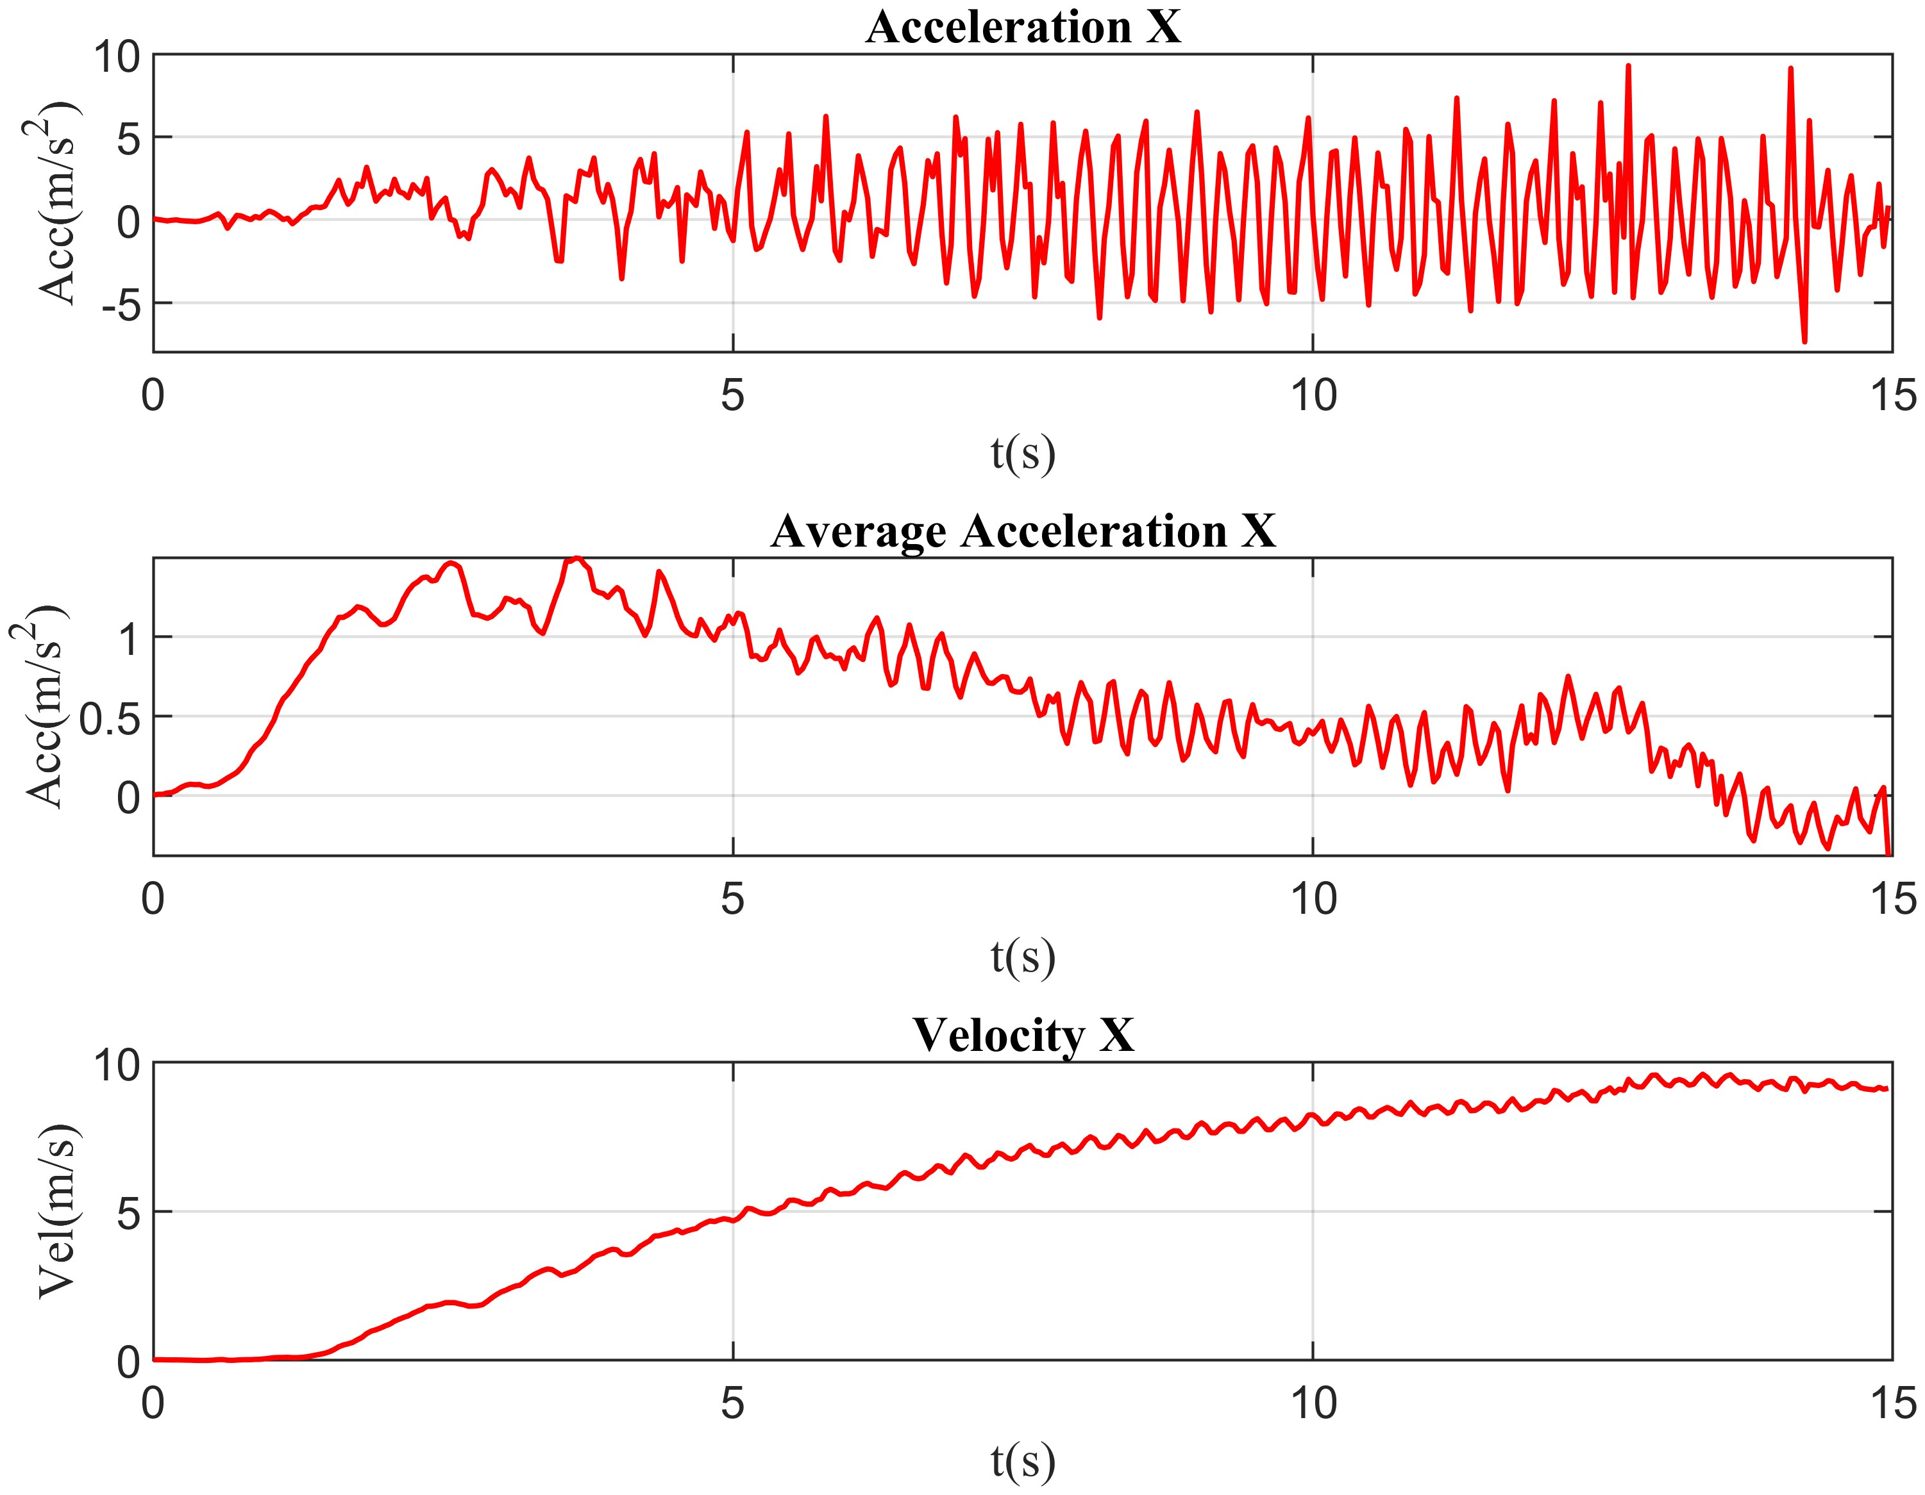
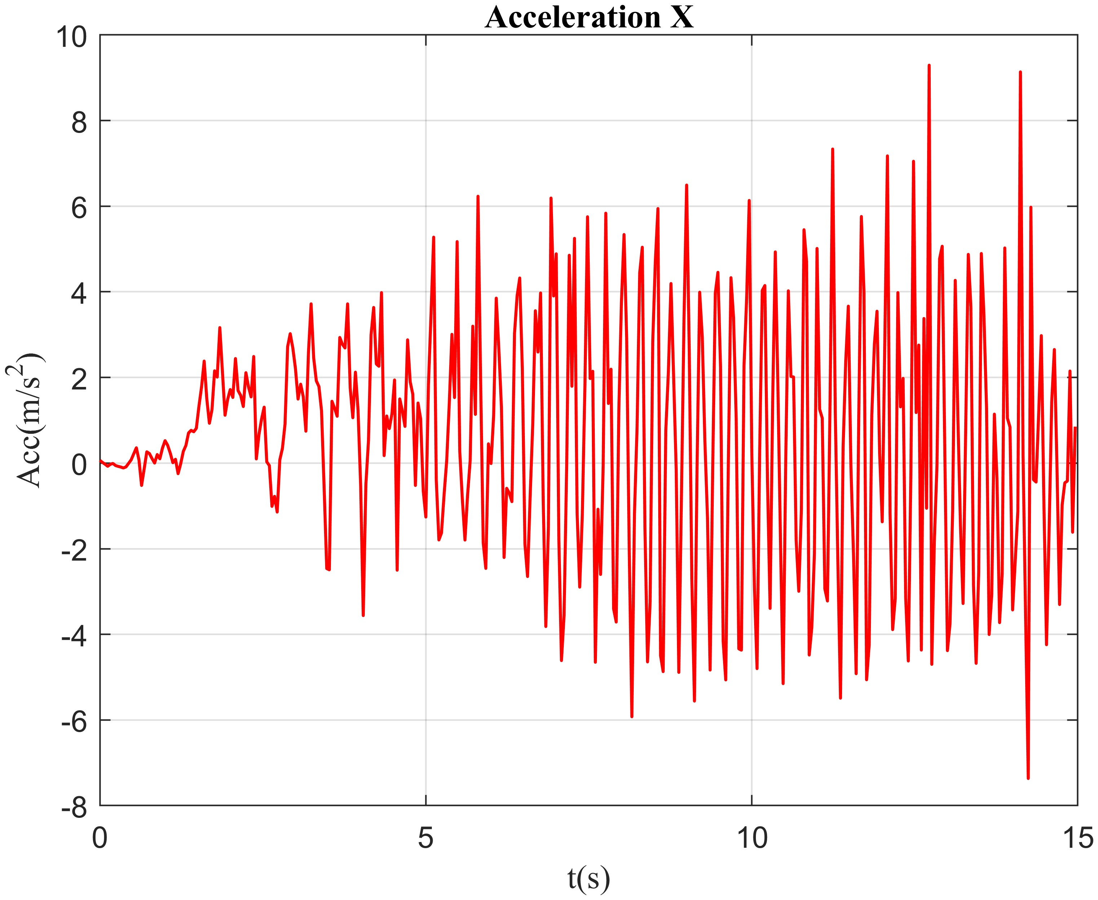





Dinamica della Bicicletta
Dinamica Longitudinale
$P$_{in}$\text{⋅} η=Pr$
Potenza in Ingresso $P$_{in}
$P$_{in} = $\vec{Fin}\text{⋅}$cos($θ)\text{⋅}v\text{cranck}$
L’accelerazione della bicicletta è oscillante
Potenza Resistente $Pr$
$Pr$ = ($\vec{Fair}+\vec{Fvolv}$ - $\vec{Fslope}$)$\text{⋅}vbike$
Maggiore è la velocità, maggiore è la resistenza

Slide 8


Dinamica della Bicicletta
Dinamica Laterale
Curva
Attrito Laterale
Forza Centripeta $\vec{Fc}\text{=}\text{msys}\frac{\text{v}\text{2}\text{bike}}{R}$
Forza Centrifuga
Inclinazione durante la curva ϕ_{roll}=arctg($\frac{\text{v}\text{2}\text{bike}}{R\text{⋅}g})$
Oscillazione durante la corsa
Bilanciamento tramite azione del manubrio

Slide 9
Indice
Spoke 5
Applicazioni
Dinamica della Bicicletta
Il Sistema
Raccolta Dati
Indicatori
Sviluppi Futuri

Slide 10
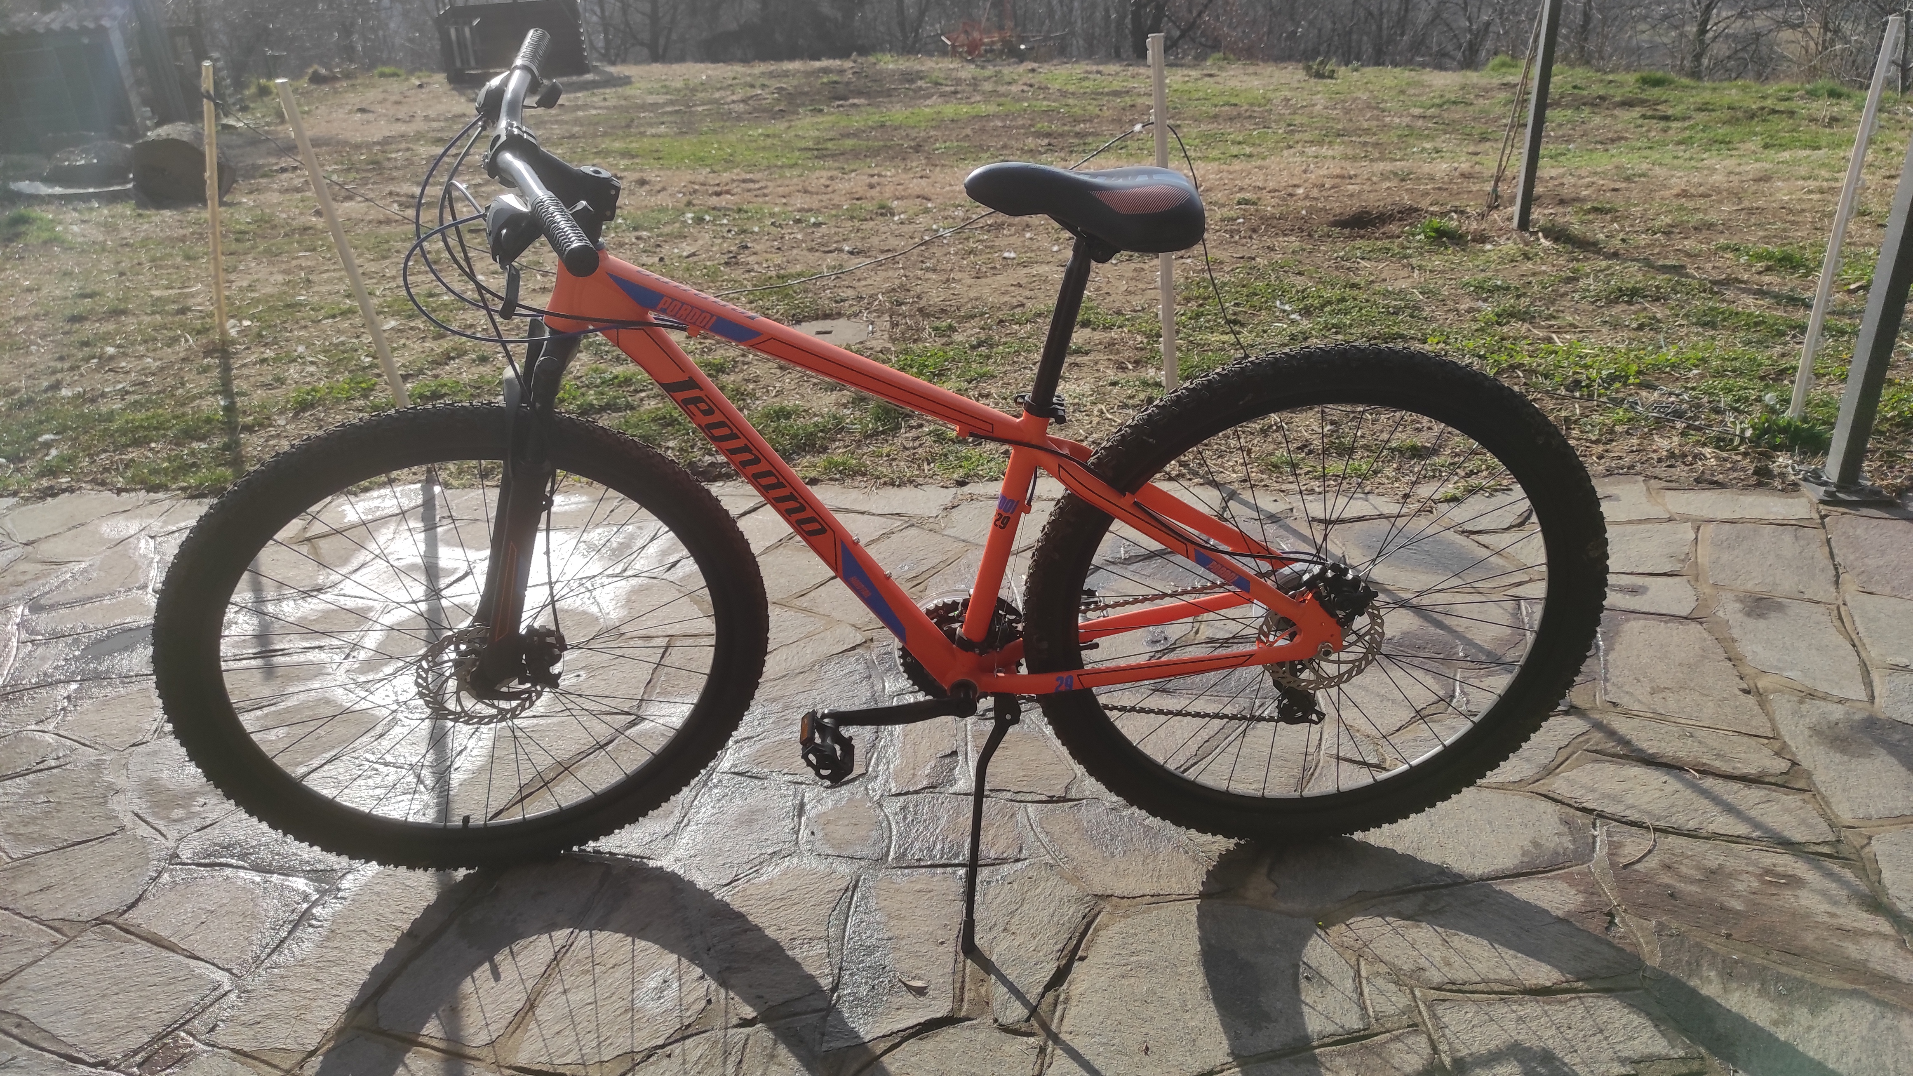
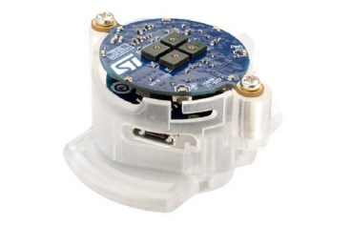
Il Sistema
La bicicletta
Blue Coin della ST Microeletronics
Accelerometro
Giroscopio
Magnetometro
Problemi
Il sensore percepisce la reazione vincolare della gravità
Il sistema di riferimento del sensore e della bicicletta non coincidono

Slide 11
Indice
Spoke 5
Applicazioni
Dinamica della Bicicletta
Il Sistema
Raccolta Dati
Indicatori
Sviluppi Futuri

Slide 12
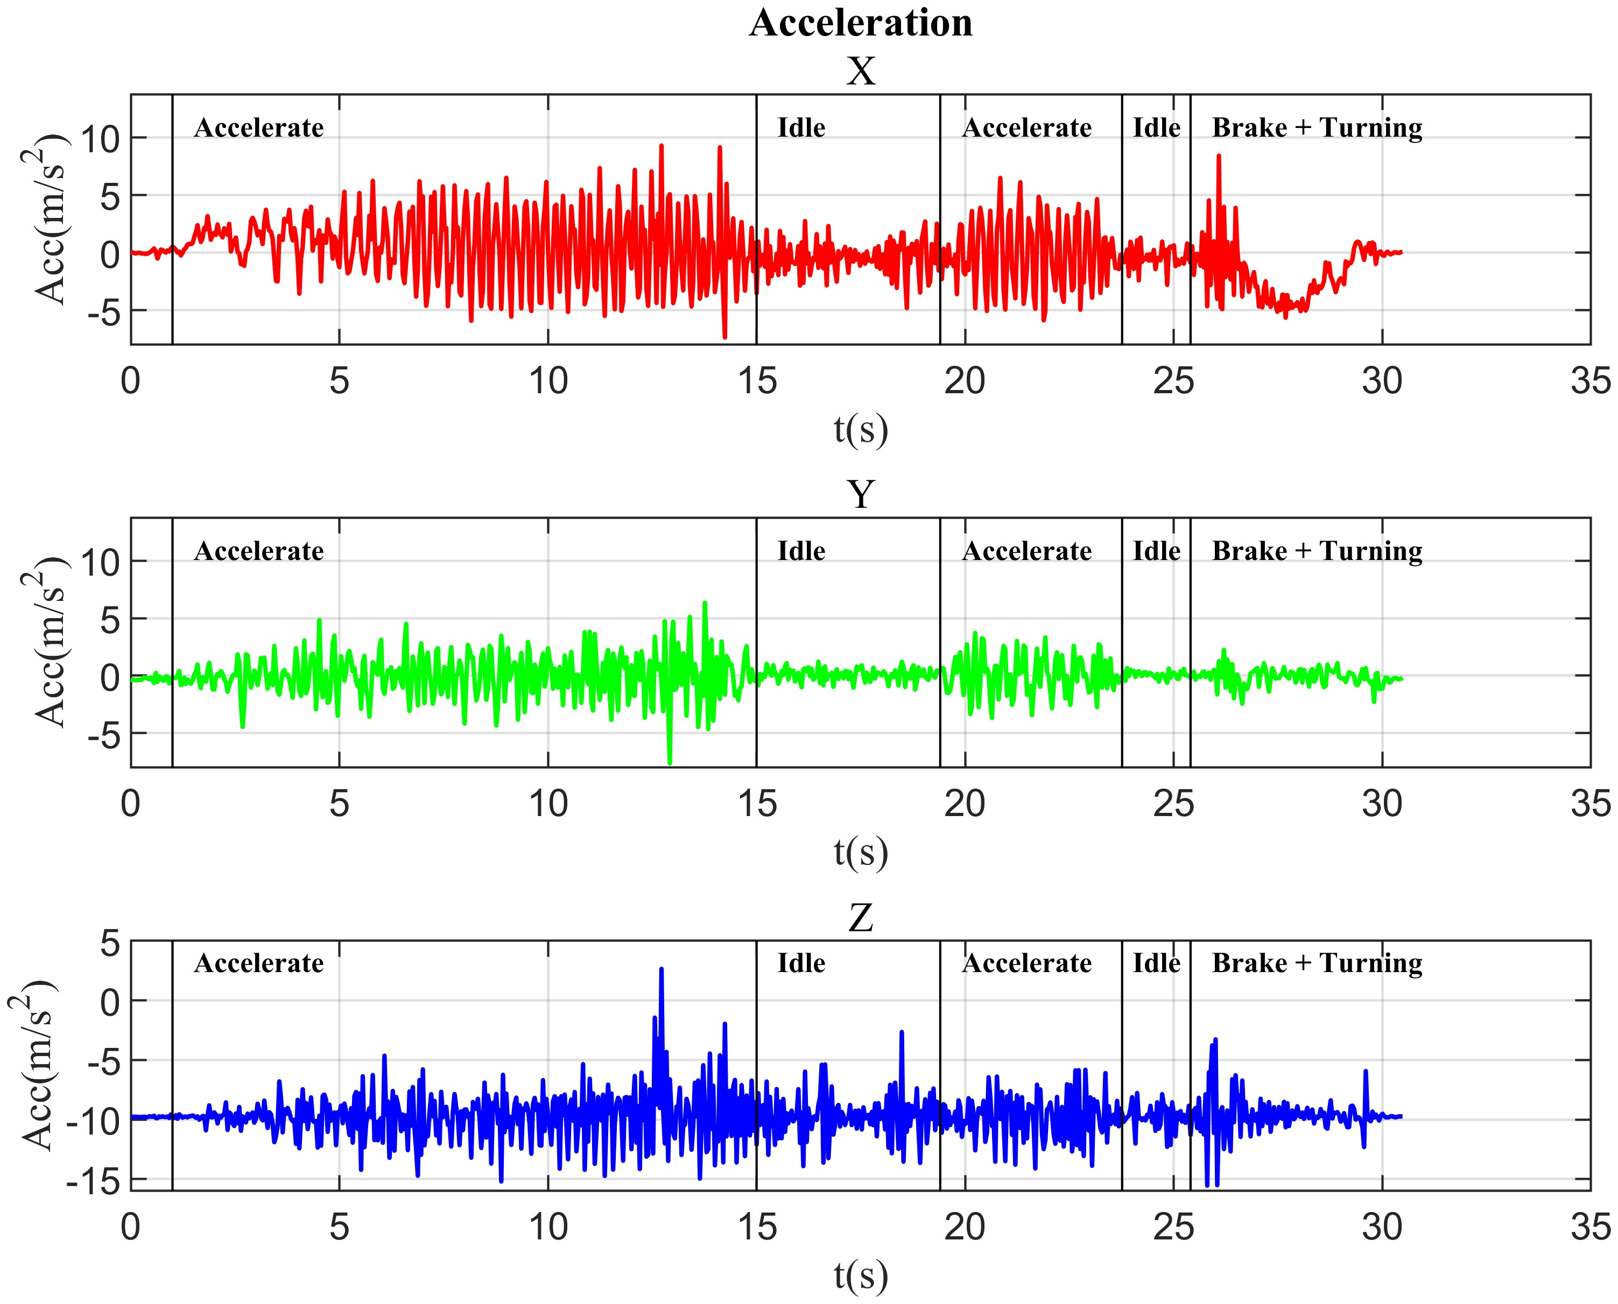
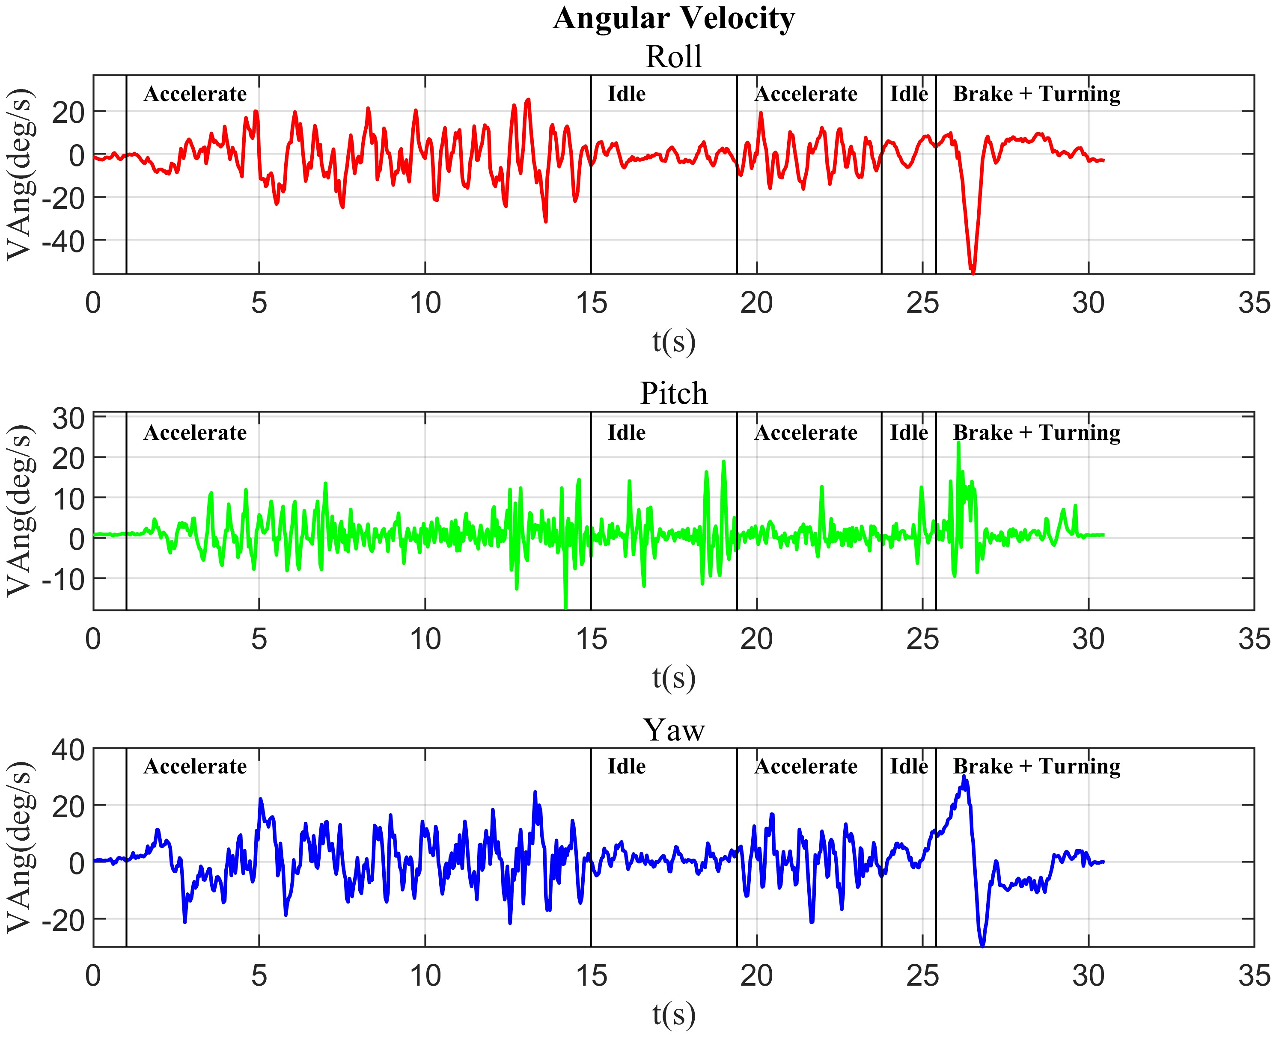
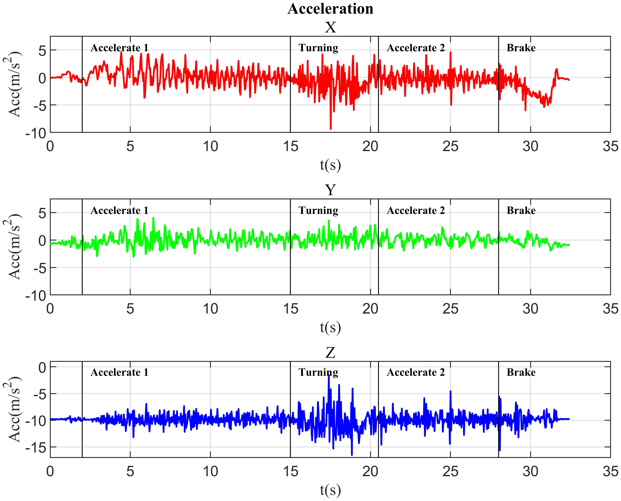
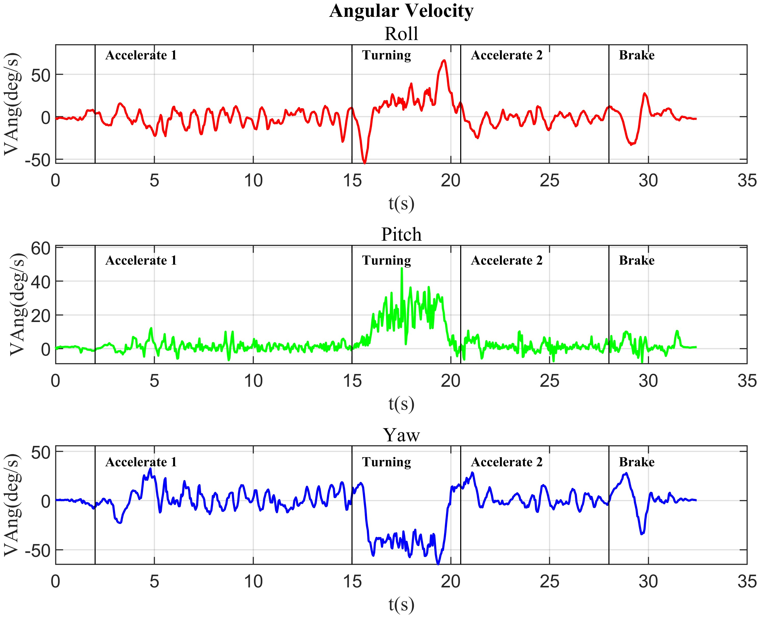
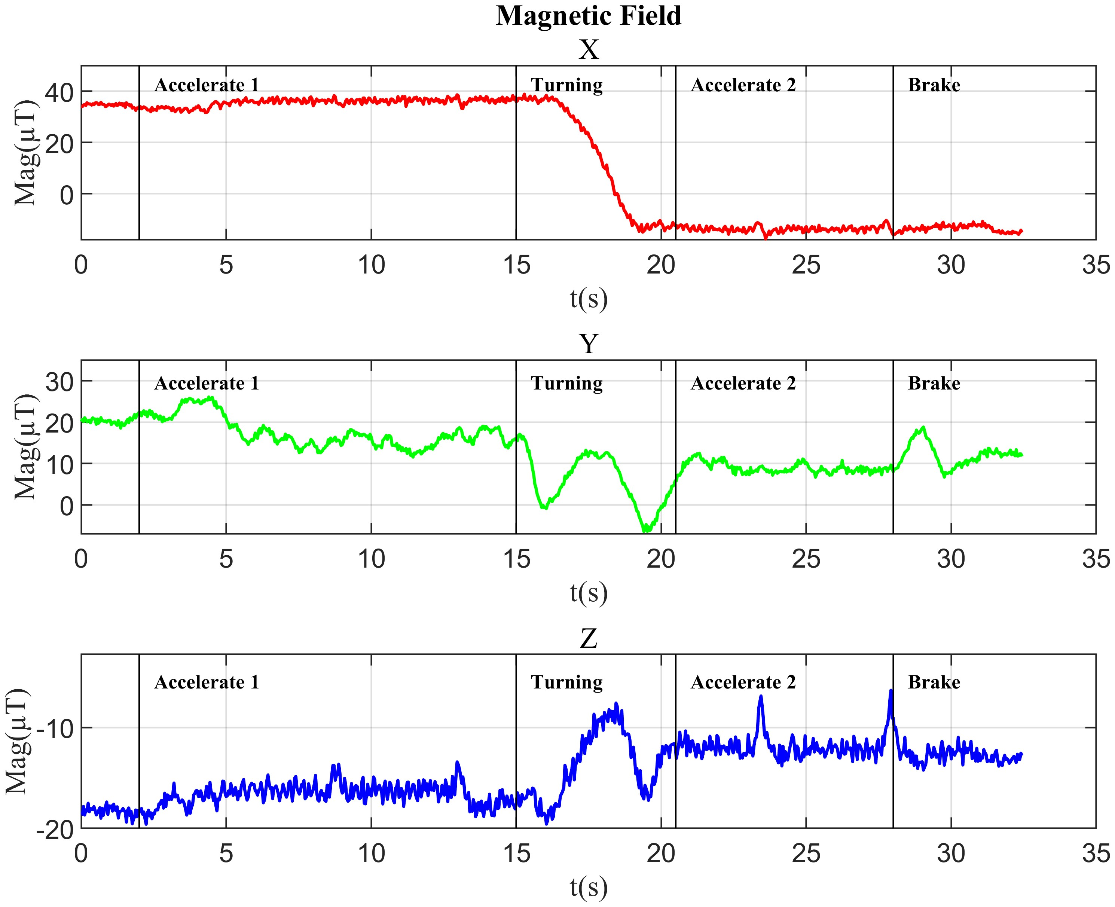
Raccolta Dati
Prove effettuate
Percorso Rettilineo
Percorso con Curva a U

Slide 13
Indice
Spoke 5
Applicazioni
Dinamica della Bicicletta
Il Sistema
Raccolta Dati
Indicatori
Sviluppi Futuri

Slide 14
Indicatori
Gli indicatori trovati si dividono nelle seguenti categorie:
Indicatori per valutare l’efficacia della pedalata
Indicatori per valutare la cadenza della pedalata
Indicatori per valutare l’intensità delle frenate
Indicatori per valutare le curve

Slide 15
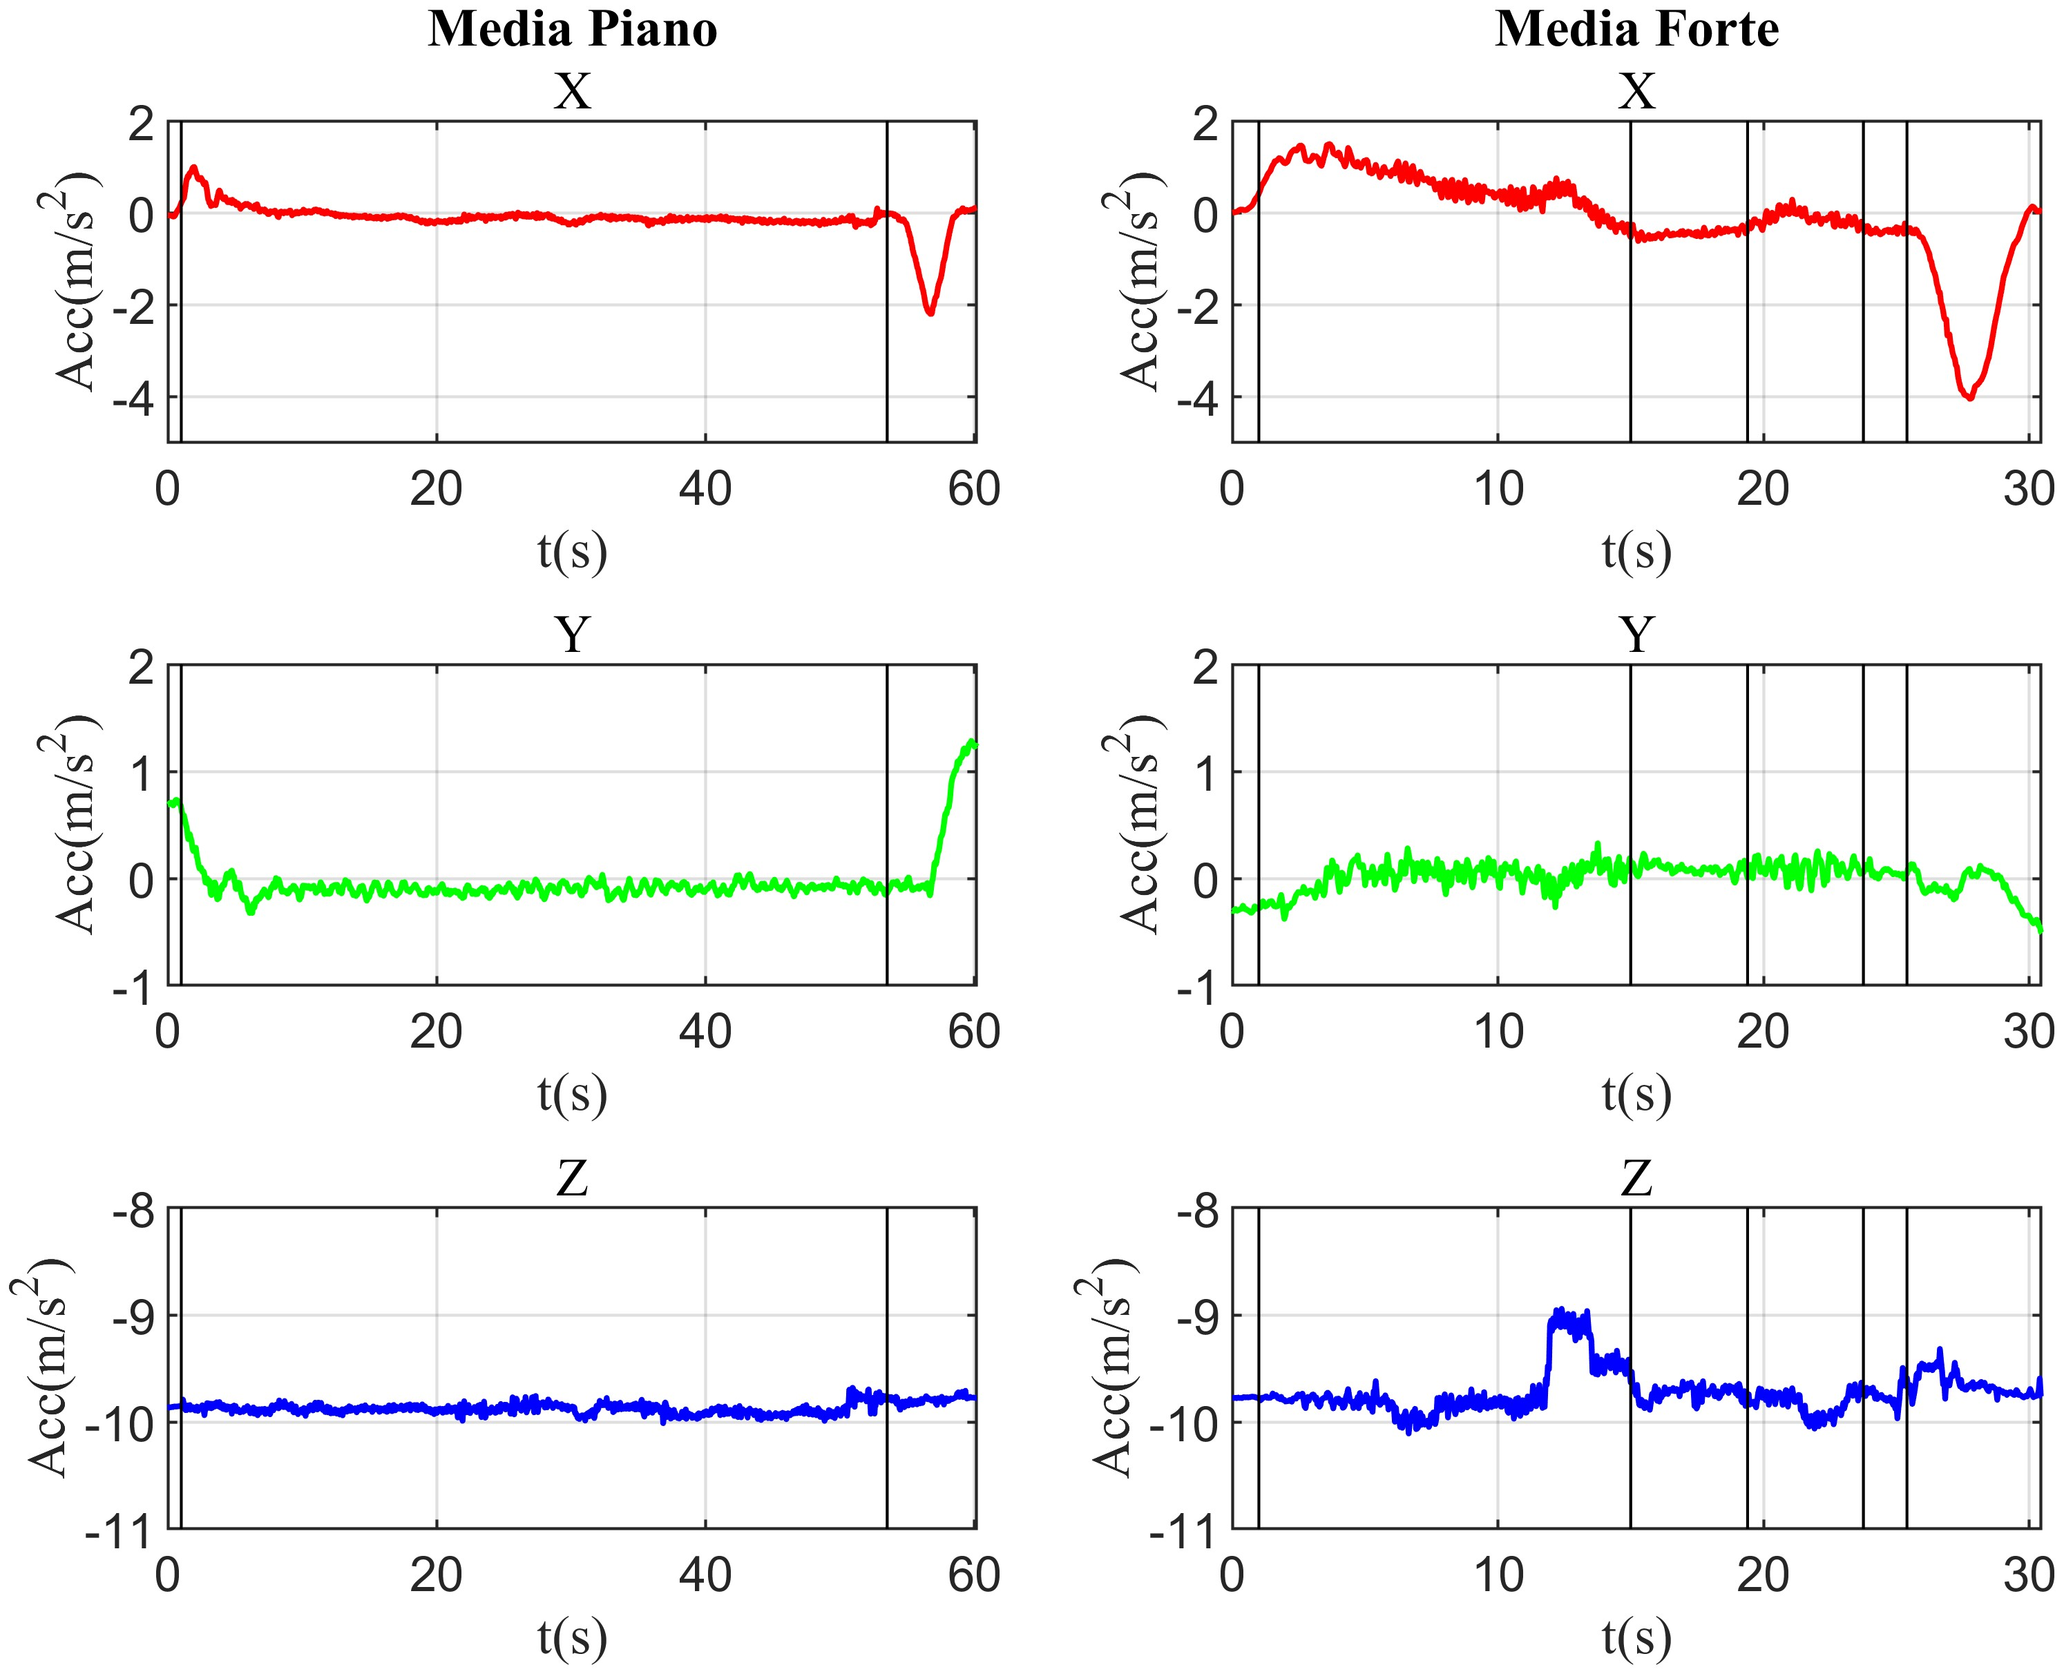
Indicatori
Indicatori per valutare l’efficacia della pedalata
Media accelerazione x

Slide 16
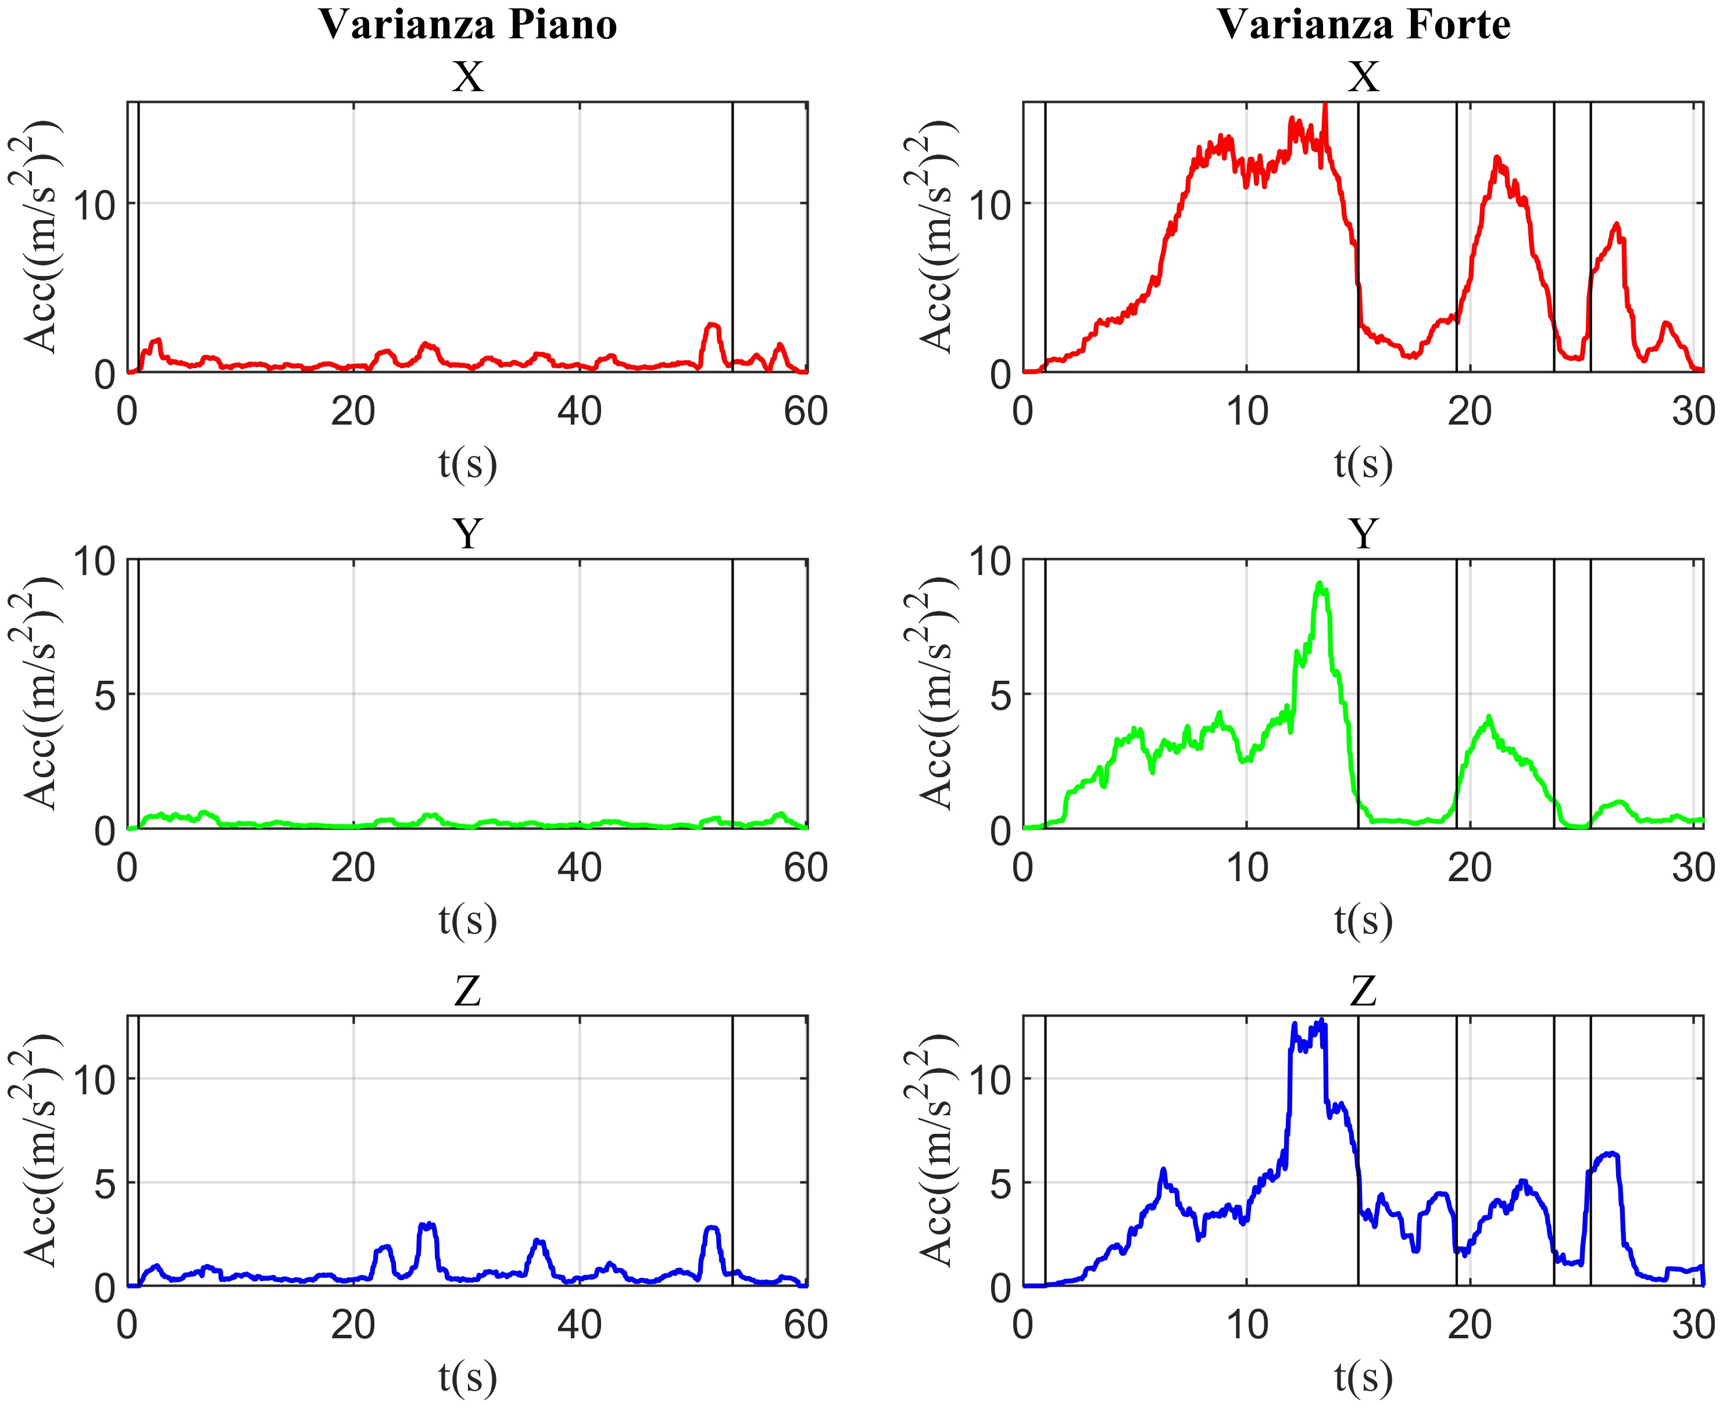
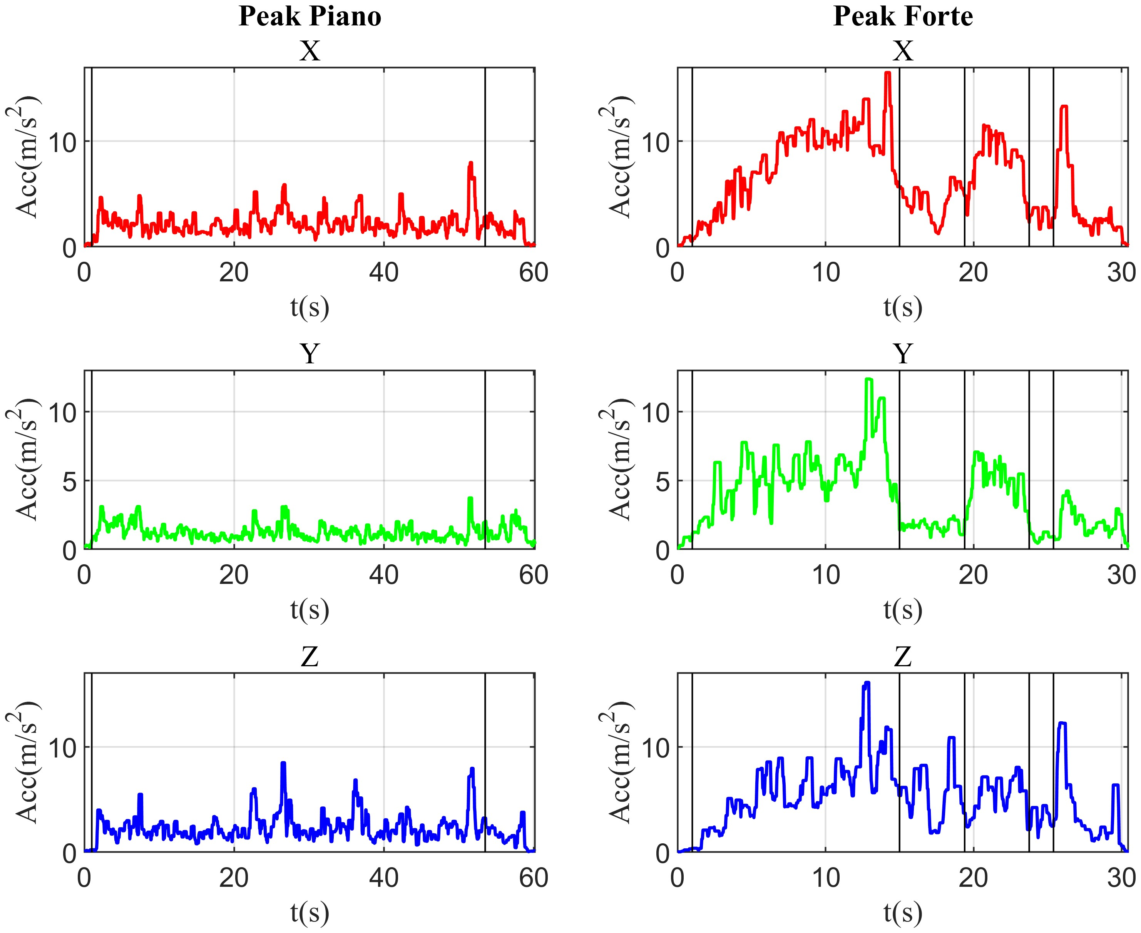
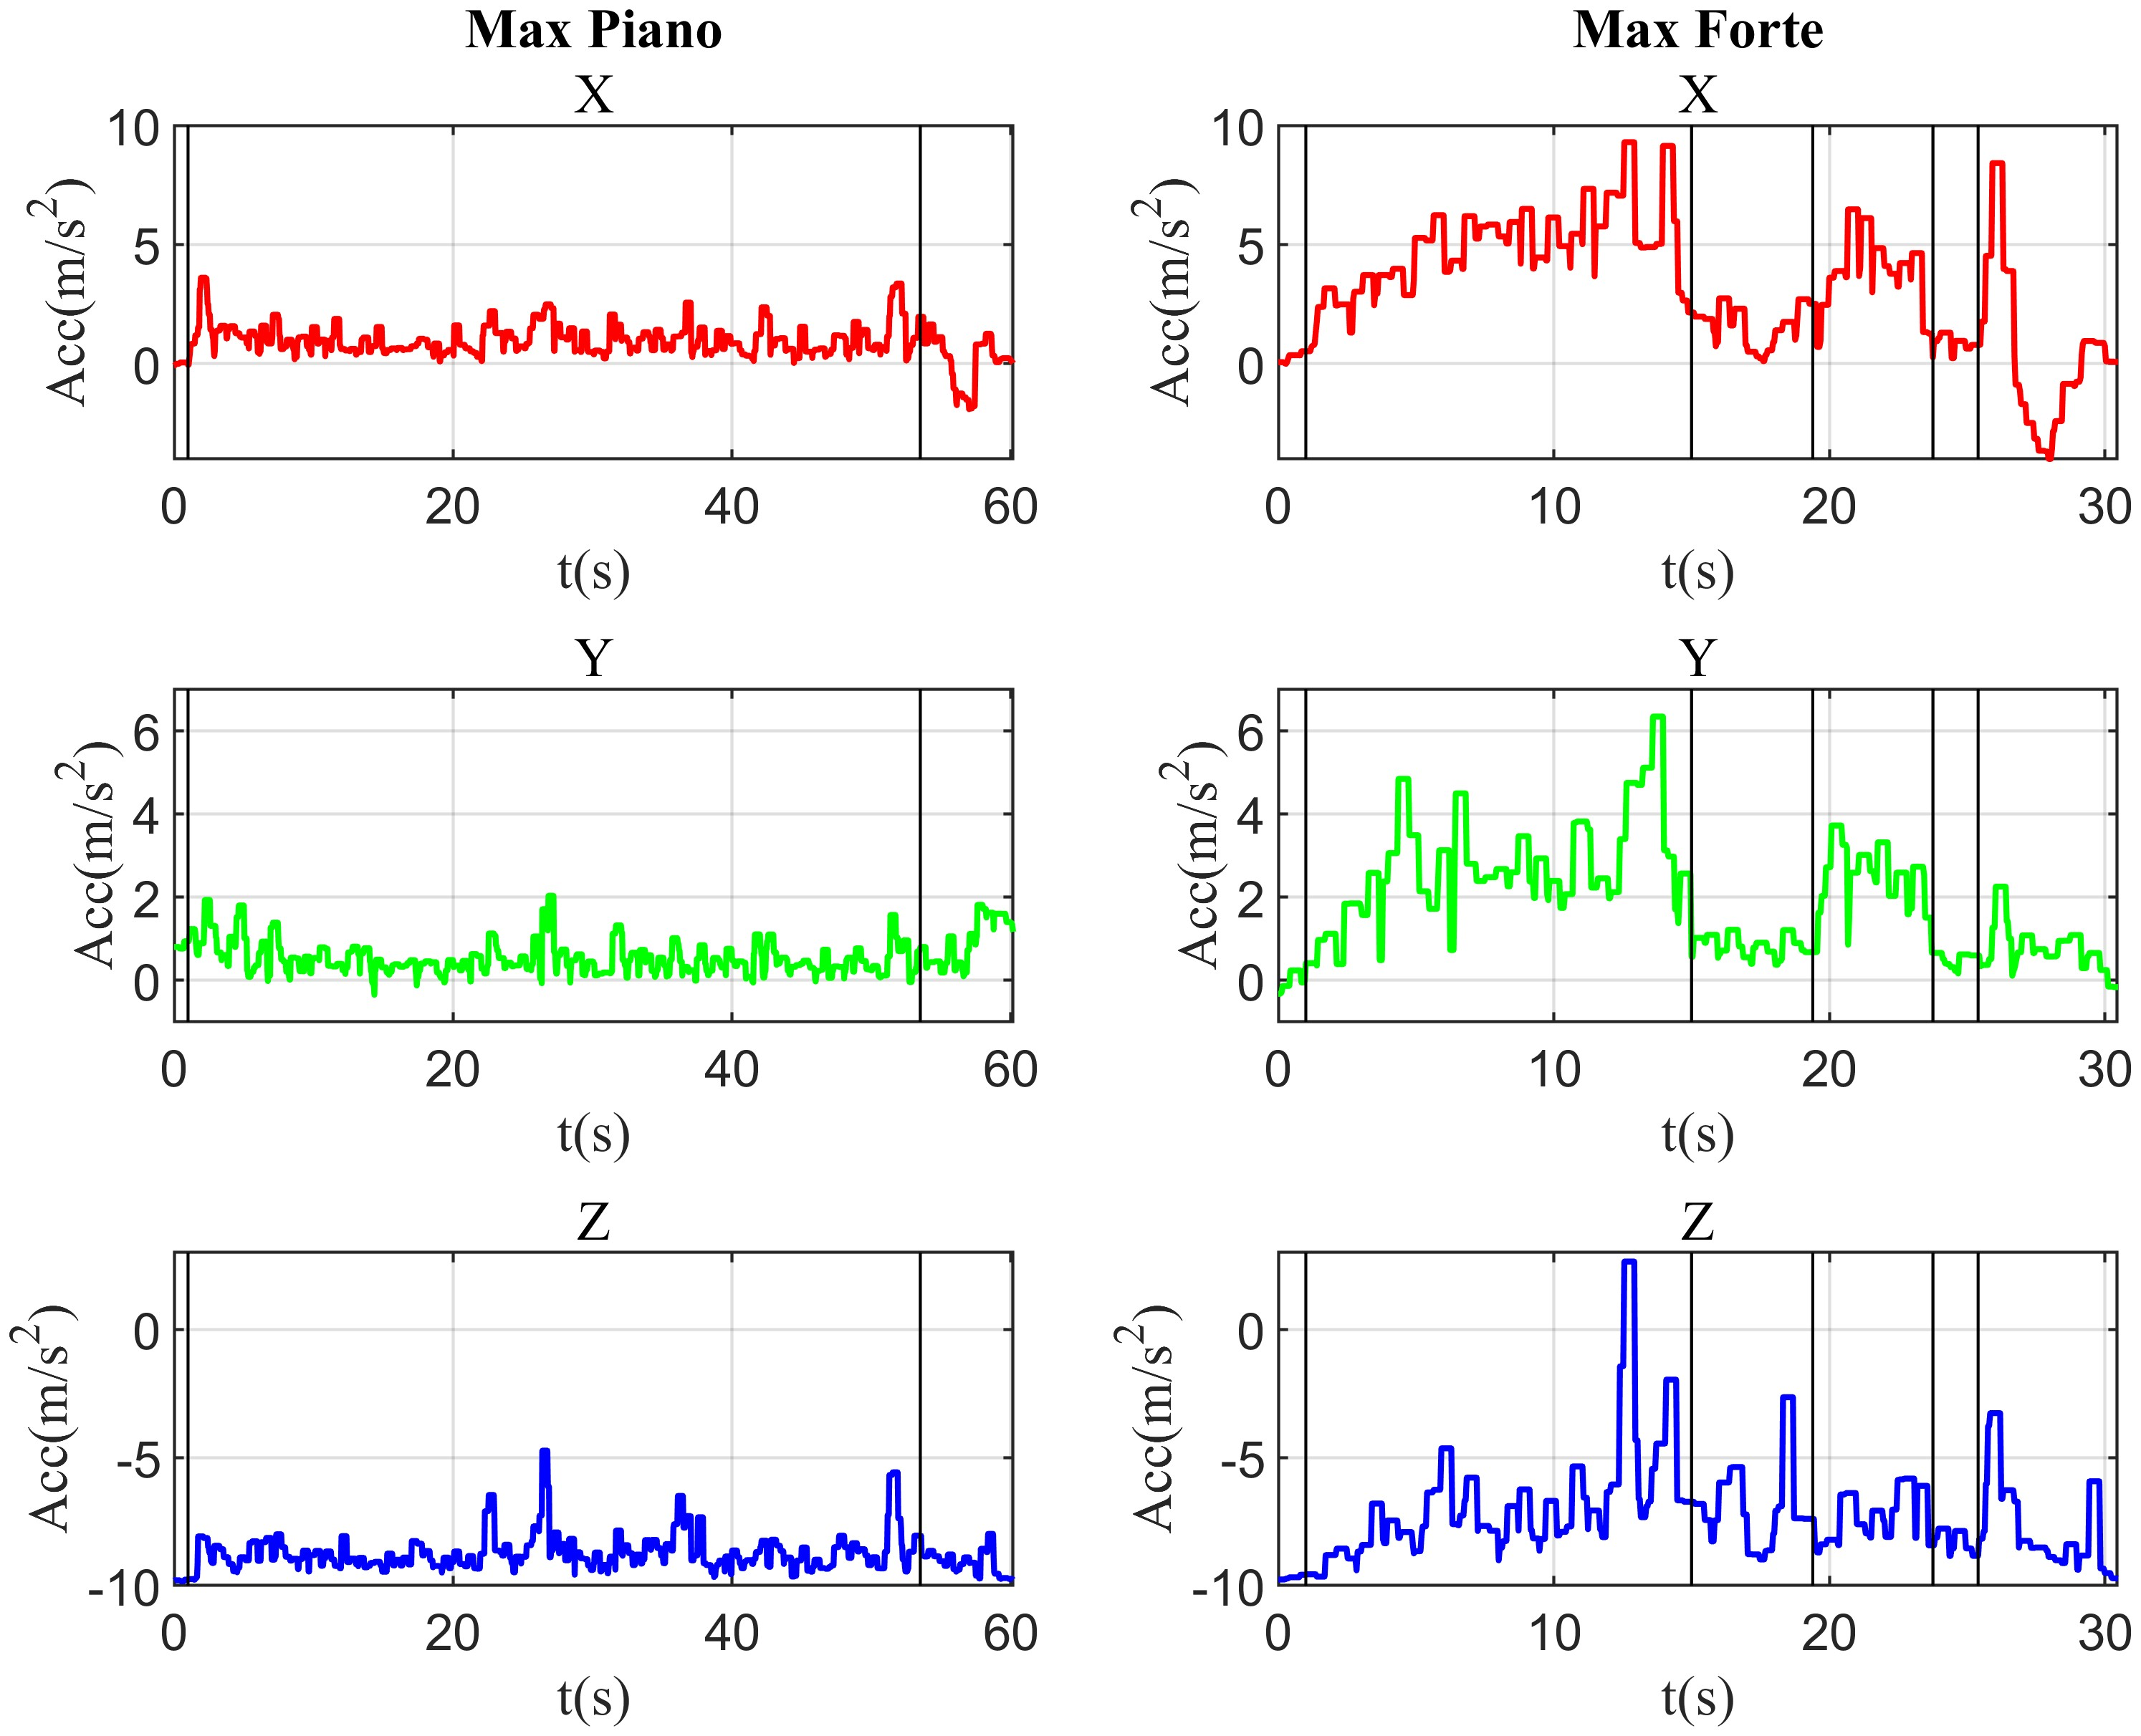
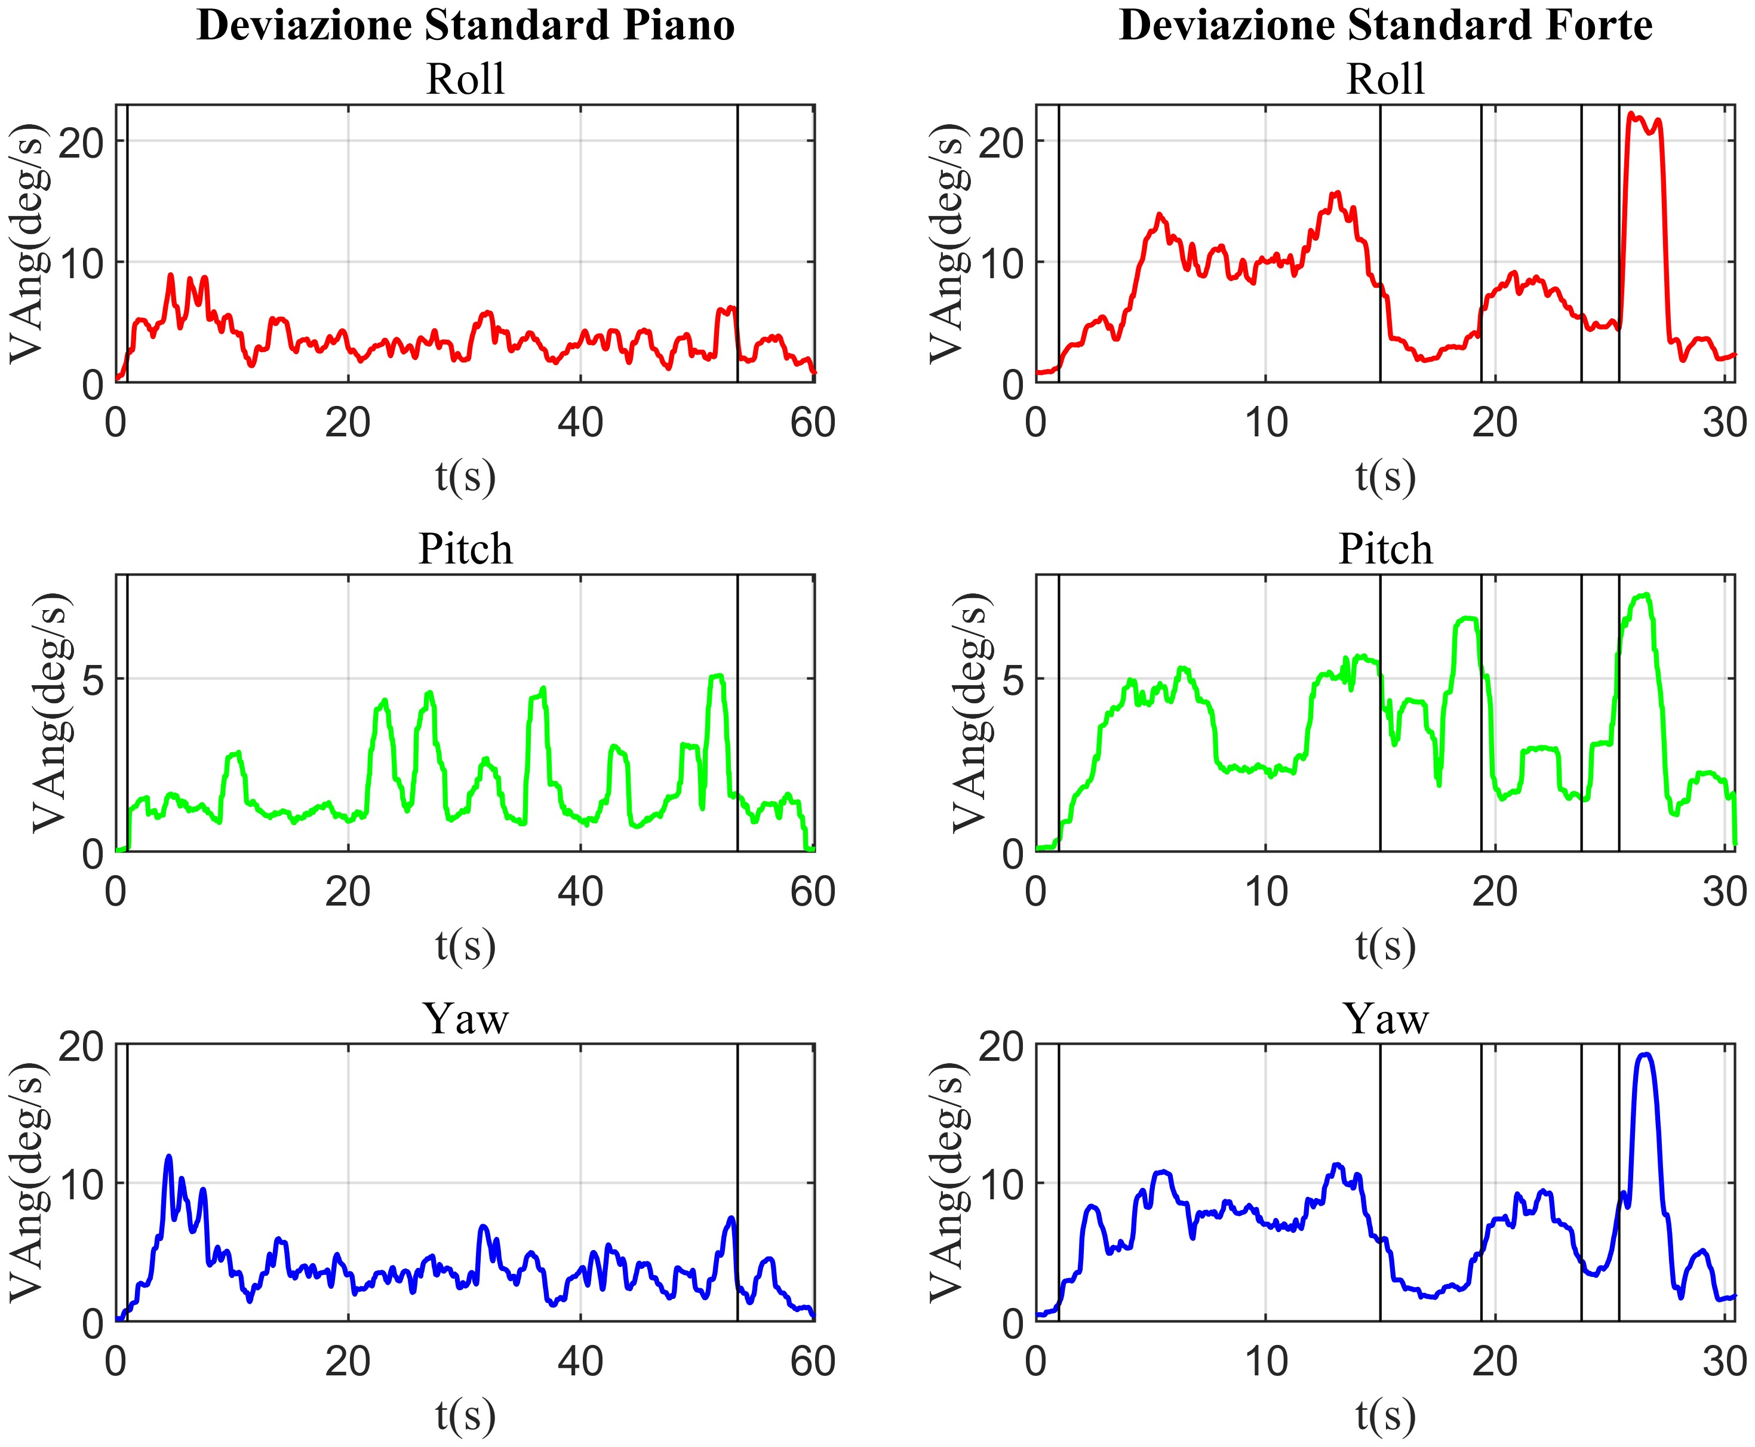
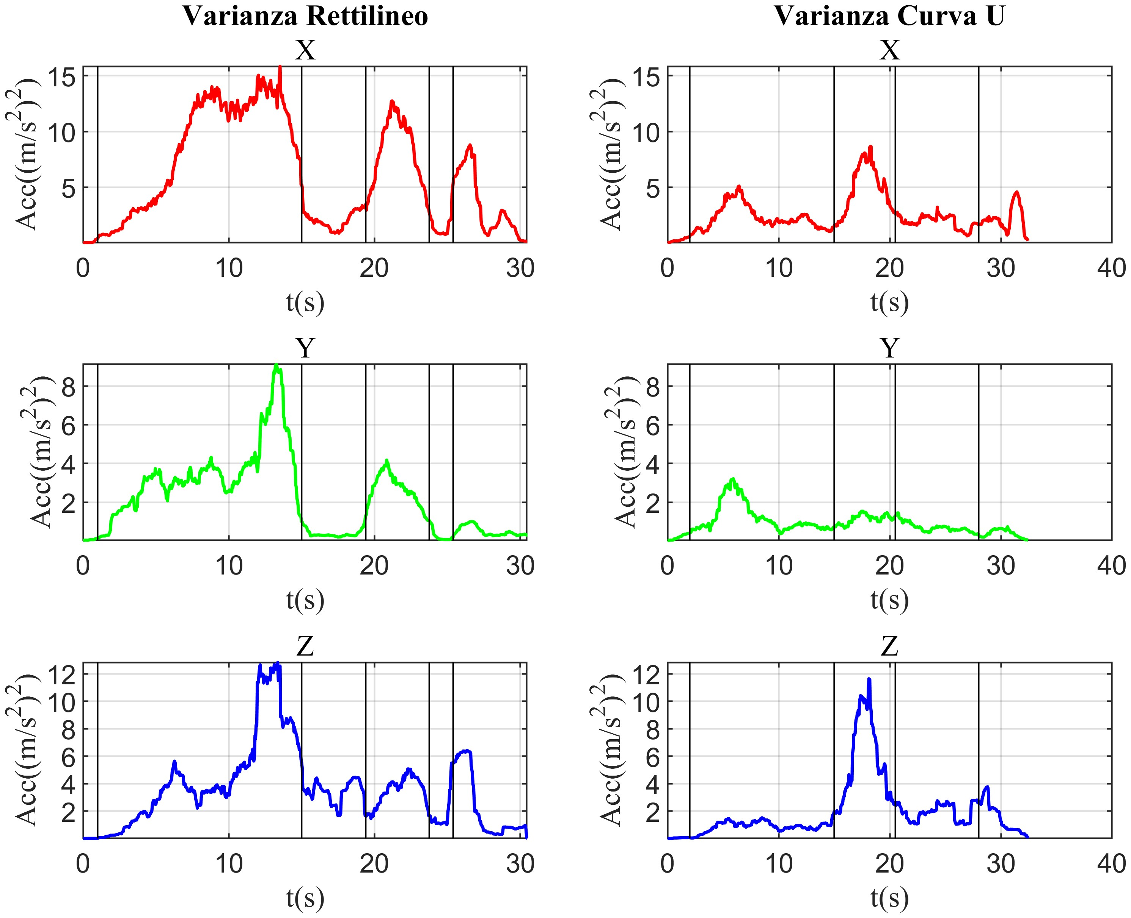
Indicatori
Indicatori per valutare la cadenza della pedalata
Varianza accelerazione x e y
Distanza picco-picco accelerazione x e y
Massimo accelerazione x e y
Deviazione Standard Rollio
Problema
Non è sempre possibile distinguere le curve
e le frenate dalla cadenza.

Slide 17
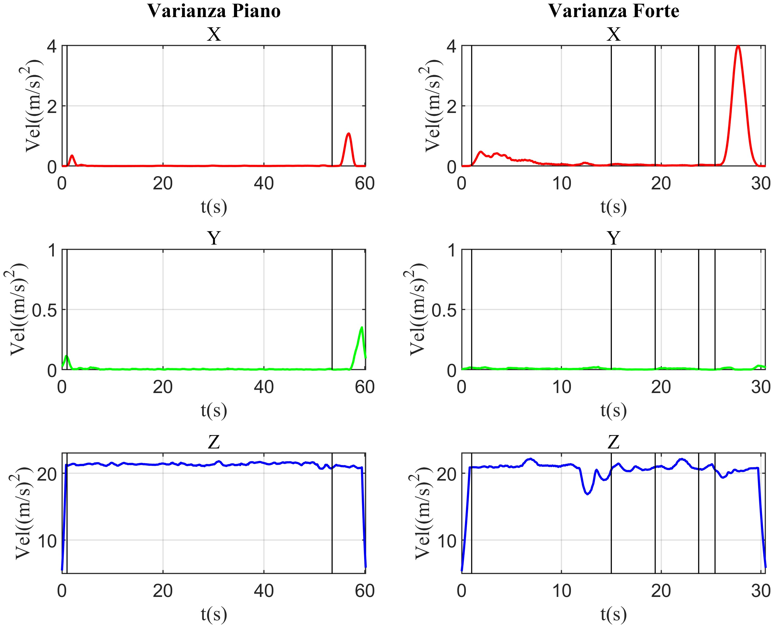
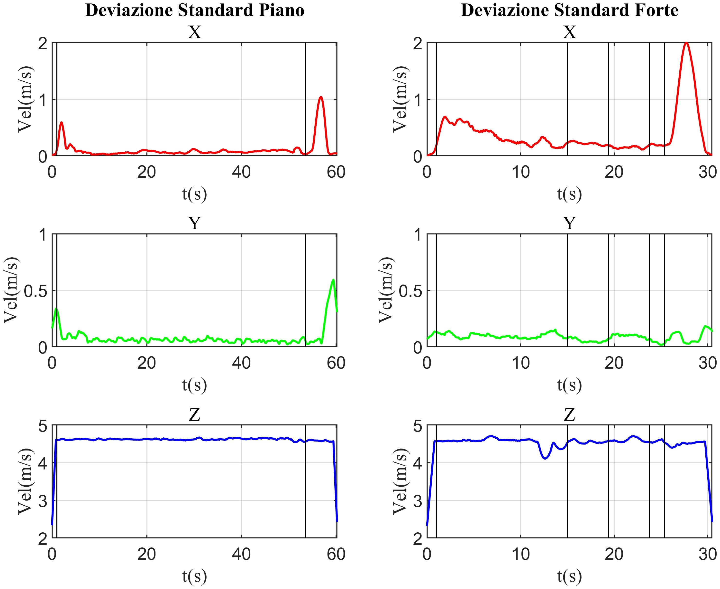
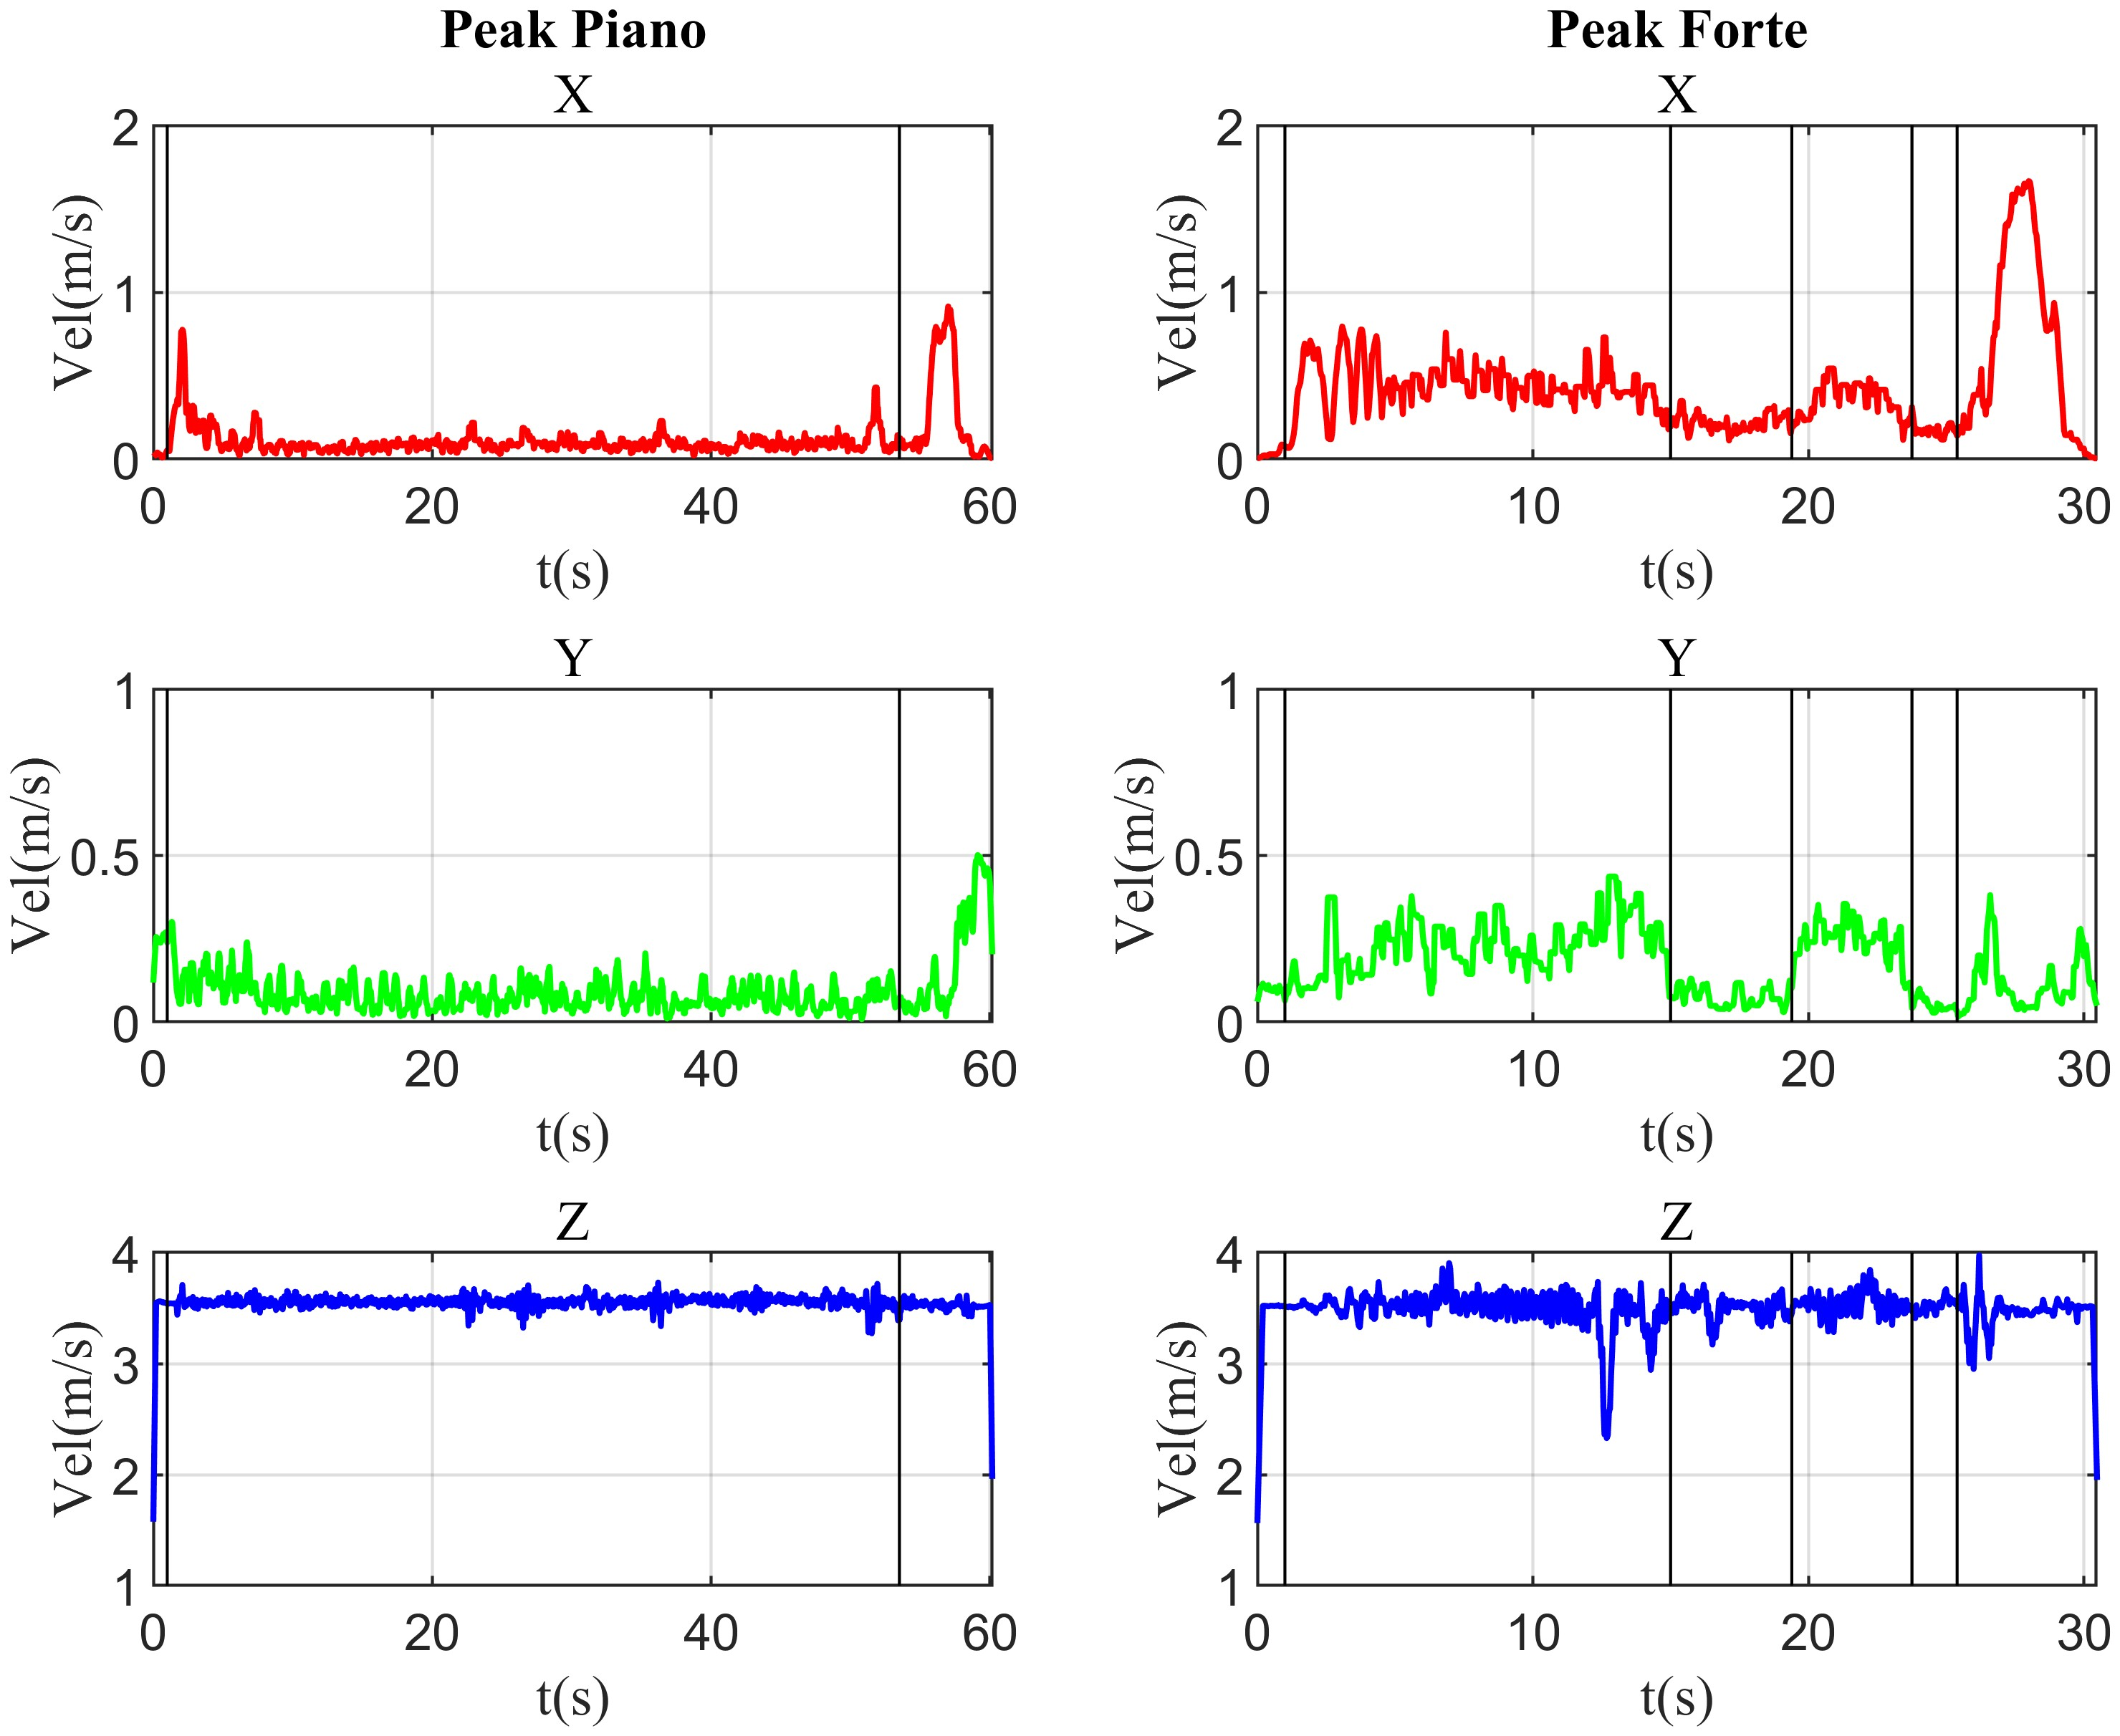
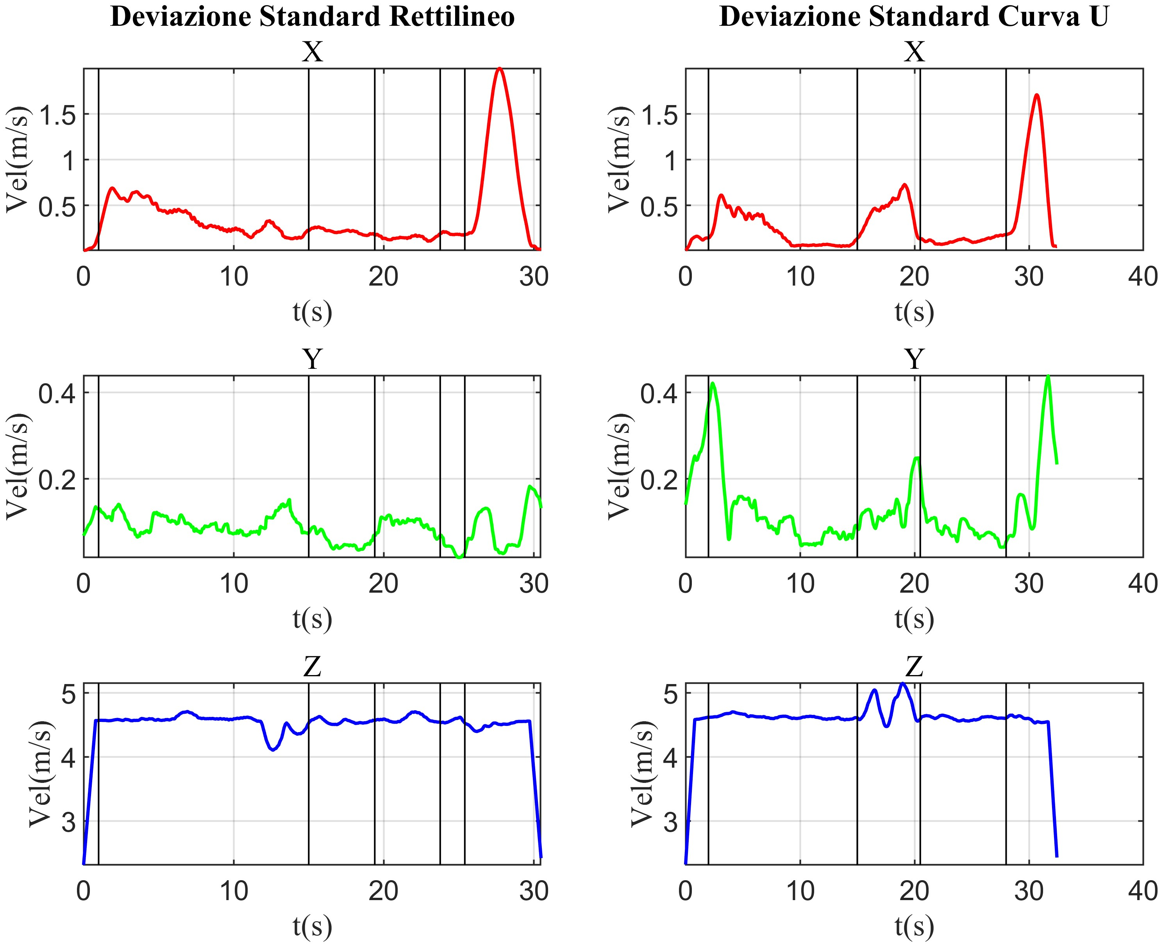
Indicatori
Indicatori per valutare l’intensità della frenata
Media accelerazione x
Varianza velocità x
Deviazione Standard velocità x
Distanza picco-picco velocità x
Problema
Può essere difficile distinguere le curve
dalle frenate

Slide 18
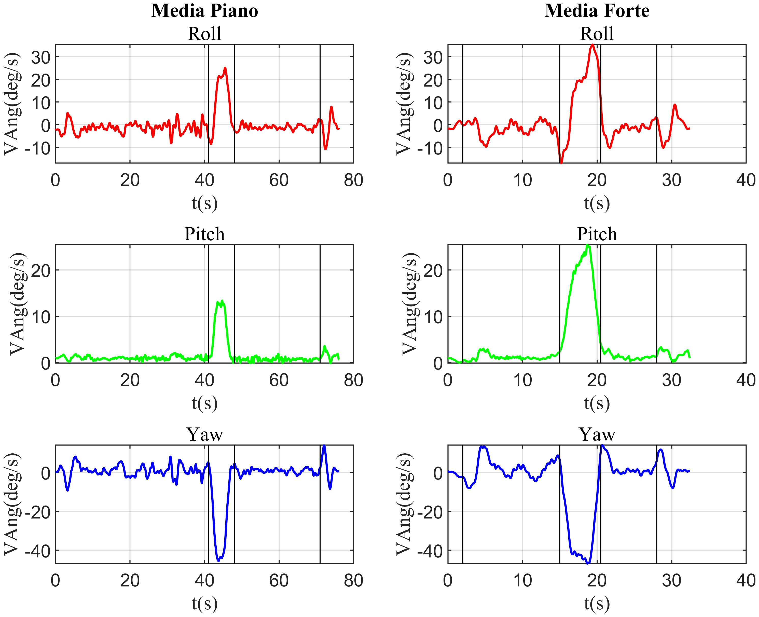
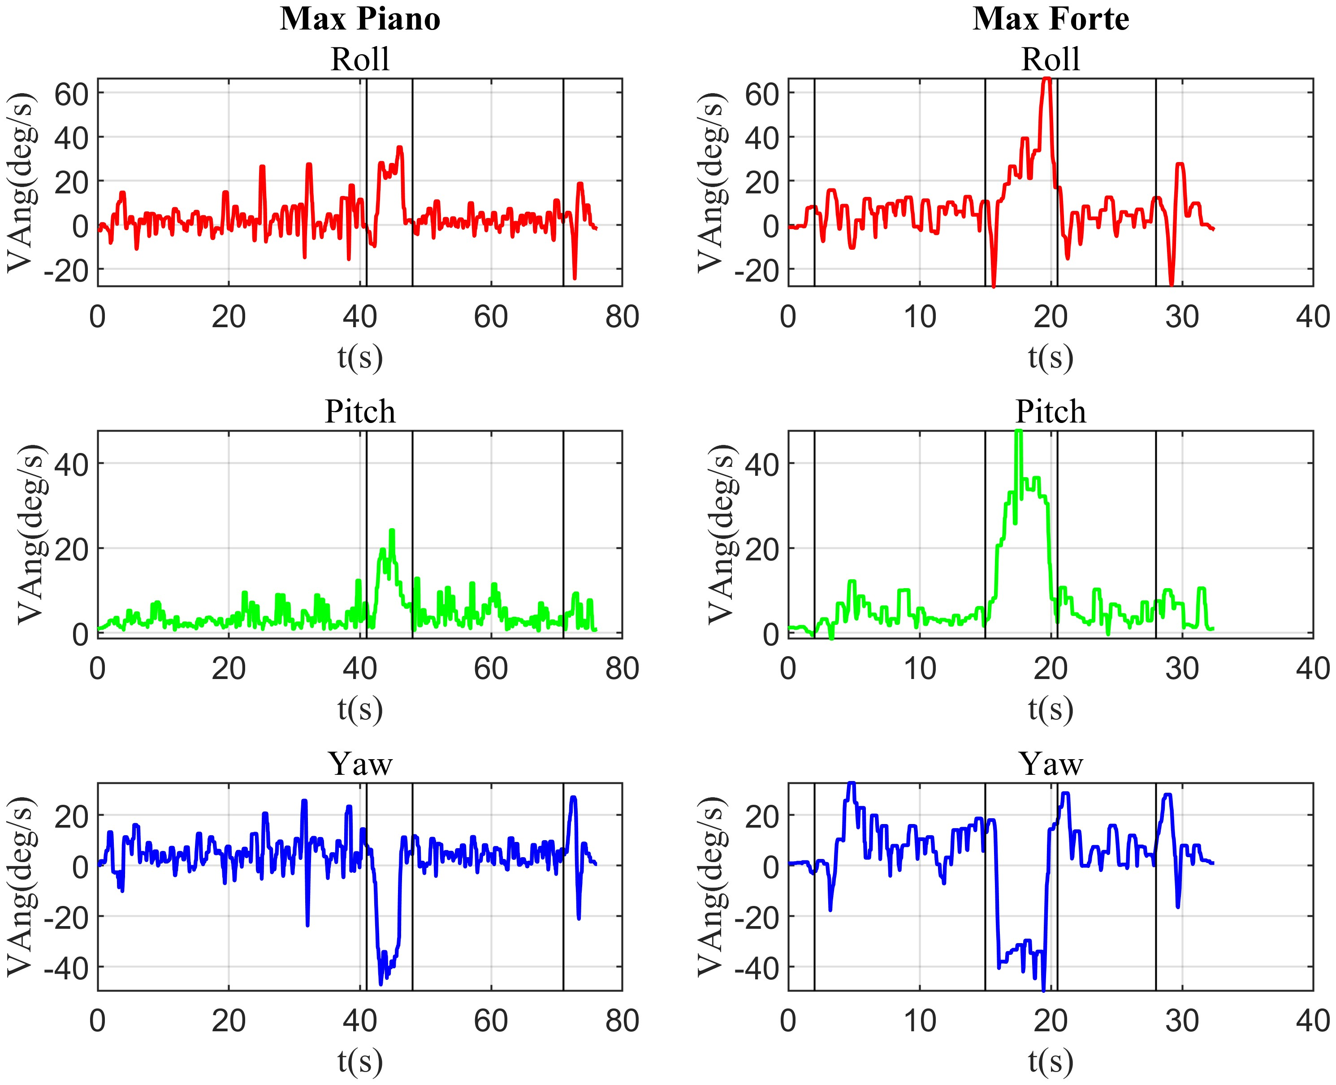
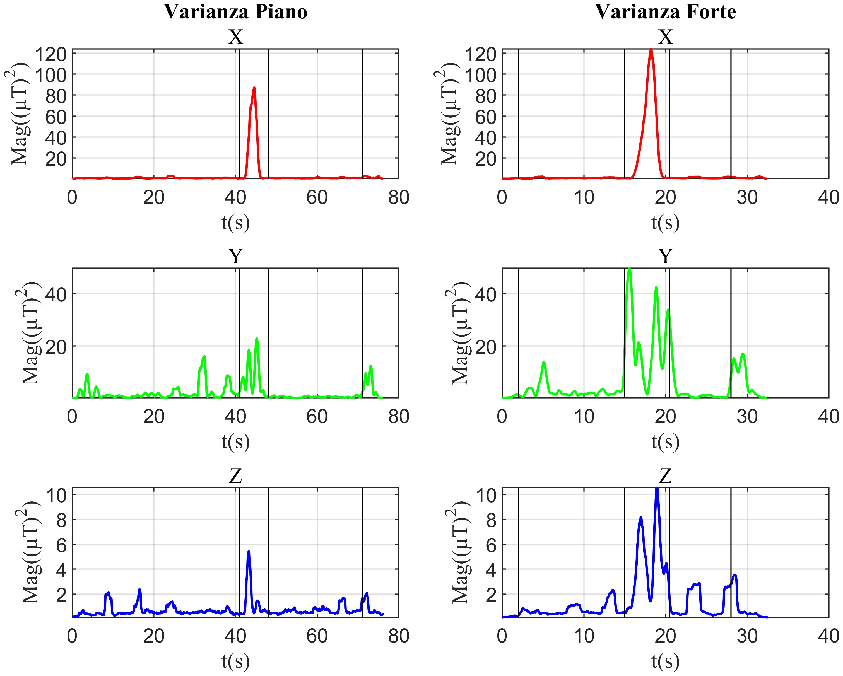
Indicatori
Indicatori per valutare le curve
Media Beccheggio e Imbardata
Massimo Beccheggio e Imbardata
Varianza Campo Magnetico x

Slide 19
Indice
Spoke 5
Applicazioni
Dinamica della Bicicletta
Il Sistema
Raccolta Dati
Indicatori
Sviluppi Futuri

Slide 20

Sviluppi Futuri
Ulteriori dati da raccogliere
Salite e Discese
Gravità
Cambio Rapporti
Utilizzo degli Indicatori
Impostare valori soglia
Tecniche di Machine Learning
Dynamic Time Warping

Slide 21
Grazie a Tutti per l’Attenzione
Corso di Laurea Magistrale in INGEGNERIA INFORMATICA
SPEAKER
Daniele Bosc
PLACE
Università degli Studi di Bergamo

